Slide 1
ΣΥΜΒΟΥΛΕΥΤΙΚΗ & ΣΥΜΒΟΥΛΕΥΤΙΚΗ ΨΥΧΟΛΟΓΙΑ: ΘΕΩΡΙΑ & ΕΦΑΡΜΟΓΕΣ

Slide 2
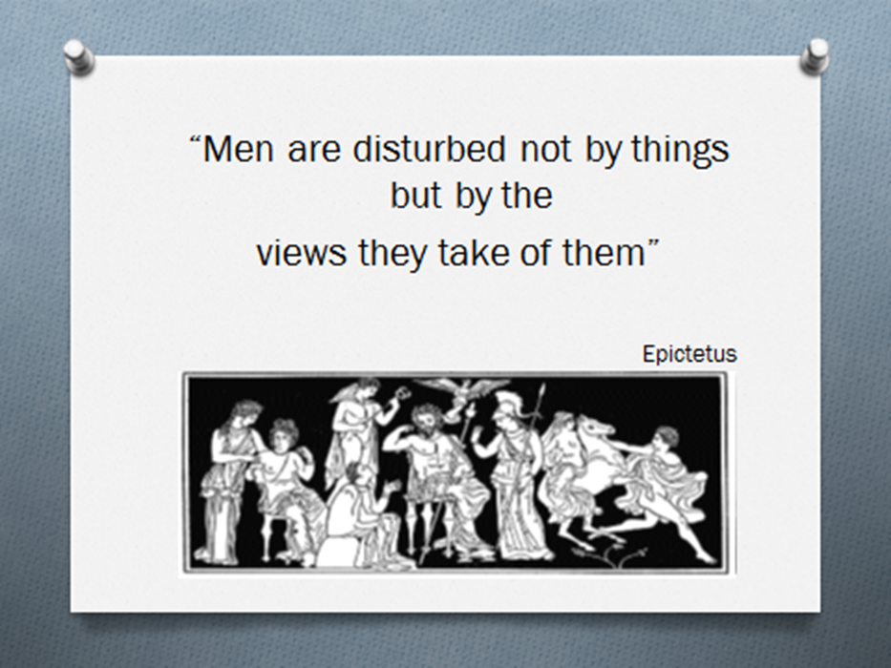
Από το μακρινό παρελθόν....

Slide 3
Βασικές αρχές γνωστικής προσέγγισης
Τα γνωσιακά σχήματα (schemas) επηρεάζουν τα συναισθήματα και τη συμπεριφορά του ανθρώπου. Τα άτομα αντιδρούν στη γνωστική αναπαράσταση γεγονότων, στο πώς δηλαδή αντιλαμβάνονται τα γεγονότα, παρά σε αυτά καθαυτά τα γεγονότα.
Η πηγή των προβλημάτων βρίσκεται στον τρόπο που σκέφτονται τα άτομα και σε ένα είδος εσωτερικού διαλόγου που κάνουν με τον εαυτό τους. Οι σκέψεις αυτές είναι συνήθως φορτισμένες με αξιολογικές κρίσεις. Τέτοιου είδους σκέψεις, δημιουργούν αρνητικά συναισθήματα, τα οποία προκαλούν άγχος, συναισθηματική σύγχυση, απώλεια αυτοελέγχου και άλλες διαταραχές.

Slide 4
Γνωστική προσέγγιση
Arnold Beck (1967) – Cognitive Therapy
Albert Ellis (1956) - Rational-Emotive-Behavior Therapy (REBT)
Ο άνθρωπος αποτελεί σκεπτόμενο ον και διακατέχεται από αξίες και κριτική σκέψη. Όταν σκέφτεται με τη λογική είναι ευτυχισμένος και ολοκληρωμένος.
Όταν κυριεύεται από παράλογες σκέψεις δημιουργούνται ψυχολογικές διαταραχές.
Οι σκέψεις και τα συναισθήματα είναι αλληλένδετα, δηλαδή όταν υπάρχει μια συναισθηματική διαταραχή, μοιραία συνυπάρχει και κάποια παράλογη σκέψη.

Slide 5
ΣΥΜΒΟΥΛΕΥΤΙΚΗ ΔΙΑΔΙΚΑΣΙΑ
Βασικός στόχος: Η ελάττωση της κεντρικής αυτο-καταστροφικής άποψης που έχει ο πελάτης για τον εαυτό του και η απόκτηση μιας πιο ρεαλιστικής και ανεκτικής φιλοσοφίας της ζωής (Ellis, 1973).
Παράλογες πεποιθήσεις / σκέψεις
Γνωστικές παραποιήσεις
Αρνητικές γνωστικές αποδόσεις / ερμηνείες
Στοιχεία απολυτότητας και τελειότητας

Slide 6
ΠΑΡΑΛΟΓΕΣ ΠΕΠΟΙΘΗΣΕΙΣ
Είναι απολύτως απαραίτητο να αγαπιέται κανείς, να τον εκτιμούν και να τον αποδέχονται όλοι.
Για να αξίζει κάποιος, θα πρέπει να είναι ικανός, επαρκής και να επιτυγχάνει σε όλα.
Μερικοί άνθρωποι είναι κακοί και γι’ αυτό το λόγο, θα πρέπει να κατηγορούνται και να τιμωρούνται.
Η δυστυχία είναι αποτέλεσμα εξωτερικών γεγονότων, τα οποία ο άνθρωπος δεν μπορεί να ελέγξει.
Είναι τρομερά καταστροφικό να μην γίνονται τα πράγματα όπως τα θέλει κανείς.
Αν κάτι είναι επικίνδυνο και βλαβερό, αυτό πρέπει συνέχεια να απασχολεί την σκέψη του ανθρώπου.

Slide 7
ΠΑΡΑΛΟΓΕΣ ΠΕΠΟΙΘΗΣΕΙΣ
Είναι πιο εύκολο να αποφεύγει κανείς τις δυσκολίες και την προσωπική ευθύνη παρά να τις αντιμετωπίζει κατά πρόσωπο.
Οι άνθρωποι είναι απαραίτητο να βασίζονται στους άλλους και να έχουν την υποστήριξη κάποιου πιο ισχυρού.
Οι προηγούμενες εμπειρίες και τα γεγονότα στη ζώη ενός ατόμου καθορίζουν την τρέχουσα συμπεριφορά του και δεν μπορούν να αλλάξουν.
Οι άνθρωποι πρέπει να απασχολούνται και να στενοχωριούνται με τα προβλήματα των άλλων.
Υπάρχει πάντα μία σωστή και συγκεκριμένη λύση σε κάθε πρόβλημα και είναι καταστροφικό αν ο άνθρωπος δεν μπορεί να την βρει.

Slide 8
Συνήθεις παράλογες πεποιθήσεις παιδιών
Δεν έχω δύναμη να ελέγξω τίποτε γιατί είμαι πολύ μικρός
Τα αγόρια είναι καλύτερα από τα κορίτσια (και αντίστροφα)
Είμαι κακιά, γι’ αυτό δεν με αγαπάει η μητέρα μου
Δεν είμαι αξιαγάπητο παιδί / είμαι άχρηστη
Πρέπει να είσαι σκληρός για να είσαι δημοφιλής
Οι γονείς χωρίζουν όταν τα παιδιά δεν συμπεριφέρονται σωστά
Θα πρέπει πάντα να έχω καλούς τρόπους
Δεν πρέπει να λες ποτέ όχι στους μεγάλους
Είναι κακό να δείχνεις ότι είσαι θυμωμένη / να κλαις
Δεν πρέπει ποτέ να κάνω λάθη
Οι γονείς πάντα θα με φροντίζουν και θα με προσέχουν.

Slide 9
Συνήθεις γνωστικές διαστρεβλώσεις
1. Σκέψη άσπρο-μαύρο | «Είμαι είτε τέλειος είτε άχρηστος και δεν υπάρχουν ενδιάμεσα στάδια»
2. Καταστροφοποίηση | Αρνητική πρόβλεψη του μέλλοντος χωρίς επαρκή στοιχεία, π.χ. «αν δεν περάσω στις πανελλήνιες, δεν θα βρω δουλειά ποτέ»
3. Συναισθηματική λογική | «Νιώθω χαζός, άρα είμαι χαζός»
4. Ετικετοποίηση / επιλεκτική απομόνωση γεγονότων | Χρήση γενικών υποτιμητικών χαρακτηρισμών, π.χ. «δεν τα πήγα καλά σε ένα διαγώνισμα και σκέφτομαι ότι είμαι άχρηστος»

Slide 10
Συνήθεις γνωστικές διαστρεβλώσεις
5. Υπεργενίκευση και υποτίμηση | Το άτομο αξιολογεί εσφαλμένα τον εαυτό του υπεργενικεύοντας τις αρνητικές πτυχές και μειώνοντας τις θετικές, Π.χ. «αν πάρω κακό βαθμό σε ένα μάθημα θεωρώ ότι δεν είμαι καλός μαθητής, ενώ αν πάρω καλό βαθμό λέω ότι ήταν εύκολο και όλοι πήραν καλό βαθμό»
6. Διάβασμα σκέψης | Το άτομο θεωρεί ότι οι άλλοι κάνουν αρνητικές σκέψεις για αυτό, βασισμένο στο τι πιστεύει το ίδιο, π.χ. «μόλις με είδε, σκέφτηκε ότι έχω παχύνει»

Slide 11
Γνωστικές αποδόσεις
Εστιάζουν στο πώς οι άνθρωποι ερμηνεύουν τις επιτυχίες και τις αποτυχίες τους
Τρία χαρακτηριστικά ερμηνειών:
  Εσωτερική ή εξωτερική αιτία
  Σταθερή ή μεταβλητή αιτία
  Ελέγξιμη ή ανεξέλεγκτη αιτία
Τέσσερις ερμηνείες της επιτυχίας / αποτυχίας:
  Ικανότητα (εσωτερική, σταθερή και αμετάβλητη)
  Προσπάθεια (εσωτερική & μεταβλητή)
  Δυσκολία έργου (εξωτερική & σταθερή)
  Τύχη (εξωτερική, ασταθής και απρόβλεπτη)

Slide 12
Έδρα ελέγχου (Locus of control - Julian Rotter, 1966) & θεωρία απόδοσης
Ορισμός: Η τάση ενός ατόμου να εκλαμβάνει τον έλεγχο των επιτυχιών είτε ως εσωτερικό προς τον εαυτό του (δηλ., που εξαρτάται από αυτόν), είτε ως εξωτερικό (δηλ. που εξαρτάται από άλλους παράγοντες, π.χ. τύχη, μοίρα, τρίτα άτομα, κ.ά.)
Εσωτερικό κέντρο ελέγχου (Internal)
Εξωτερικό κέντρο ελέγχου (External)
Η εσωτερική έδρα ελέγχου σχετίζεται με την ......
....... ΑΥΤΟΑΠΟΤΕΛΕΣΜΑΤΙΚΟΤΗΤΑ (Bandura, 1997)
Οι μαθητές που πιστεύουν ότι η επιτυχία / αποτυχία αφείλονται πρωτίστως στις δικές τους προσπάθειες, προσπαθούν πολύ. Ιδιαίτερη η κινητοποιητική αξία της ανατροφοδότησης που λαμβάνουν οι μαθητές (Bandura, 1997).

Slide 13
Ο ρόλος του συμβούλου
Ο σύμβουλος θα πρέπει:
να δημιουργήσει μια λειτουργική σχέση με τον πελάτη,
να προβάλει τις παράλογες ιδέες του και να τον κάνει να τις κατανοήσει πλήρως,
να αναπτύξει γιατί αυτές οι σκέψεις είναι παράλογες και γιατί ευθύνονται για τα συναισθήματα που έχουν προκύψει,
να δημιουργήσει κατάλληλο κλίμα, ώστε ο πελάτης να κάνει εσωτερικό διάλογο με τον εαυτό του που πλέον θα στηρίζεται στη λογική του και όχι στις παρορμήσεις του και
να τον ενθαρρύνει να εφαρμόσει τις νέες αντιλήψεις του, όσο επώδυνο και αν του φαίνεται αυτό

Slide 14
ΤΕΧΝΙΚΕΣ (με τον σύμβουλο)
Αναγνωρίζει τις παράλογες ιδέες που βρίσκονται πίσω από τη διαταραγμένη συμπεριφορά.
Προκαλεί και αντιμετωπίζει τον πελάτη κατά πρόσωπο, ούτως ώστε να αναδείξει τις παράλογες αυτές ιδέες.
Προσπαθεί να επιδείξει τον παραλογισμό των σκέψεων του.
Επικαλείται τη λογική σκέψη, ώστε να απομακρύνει τις παράλογες ιδέες και δοξασίες.
Παρουσιάζει στον συμβουλευόμενο τη μη-λειτουργικότητα των παράλογων σκέψεων του και τον τρόπο με τον οποίο αυτές οδηγούν σε διαταραχές των συναισθημάτων και των συμπεριφορών του.

Slide 15
ΤΕΧΝΙΚΕΣ (με τον σύμβουλο)
Αντιμετωπίζει το παράλογο των σκέψεων του πελάτη με τη χρήση χιούμορ και ατοπιών.
Επικαλείται την εμπειρία προκειμένου να αιτιολογήσει πώς οι παράλογες σκέψεις μπορούν να αντικατασταθούν από νέες λογικές.
Διδάσκει τον συμβουλευόμενο πώς να χρησιμοποιεί την αποκτημένη του εμπειρία, η οποία πλέον στηρίζεται στη λογική, ώστε να τον καθοδηγεί σε τωρινές ή μελλοντικές συναισθηματικές δυσκολίες που θα αντιμετωπίσει.

Slide 16
Σύνοψη τεχνικών
Ψυχο-εκπαίδευση (μίνι-διαλέξεις, διαγράμματα ή πίνακες, videos ή βιβλία – ο συμβουλευόμενος ως συνεργάτης)
Σωκρατική μέθοδος: μια σειρά από ερωτήσεις μέχρις ότου οι πυρηνικές πεποιθήσεις εκτεθούν σε τέτοιο βαθμό ώστε να μπορούν να επεξεργαστούν
Διατύπωση των παράλογων πεποιθήσεων από τον σύμβουλο καθ’ υπερβολήν
Ποσοτικοποίηση των δηλώσεων του συμβουλευόμενου σε κλίμακα 0-100

Slide 17
Έξι τύποι ερωτήσεων Σωκρατικής μεθόδου (Judith Beck, 1995)
Πού είναι η απόδειξη για αυτό που λες / σκέφτεσαι; Τι το αποδεικνύει;
Θα μπορούσε να υπάρχει κάποια εναλλακτική ερμηνεία;
Ποιο είναι το χειρότερο (ή το καλύτερο) που θα μπορούσε να συμβεί; Θα μπορούσες να ζήσεις με αυτό;
Ποιες είναι οι συνέπειες αυτής της πεποίθησης που έχεις; Ποιες θα ήταν οι συνέπειες εάν άλλαζες τον τρόπο σκέψης σου;
Τι σκέφτεσαι / τι νομίζεις ότι θα έπρεπε να κάνεις σχετικά με αυτό;
Τι θα έλεγες σε έναν/μία φίλο/η εάν βρισκόταν στην ίδια κατάσταση;

Slide 18
Περαιτέρω τεχνικές
Αμφισβήτηση και αντικατάσταση παράλογων πεποιθήσεων: κυρίως μέσω των τεχνικών της γνωστικής αναπλαισίωσης και ομαλοποίησης της εμπειρίας.
Ο/η σύμβουλος ζητά την επαναλαμβανόμενη πρακτική εξάσκηση αμφισβήτησης των παράλογων πεποιθήσεων (π.χ. εκπαίδευση σε εναλλακτικές γνωστικές αποδόσεις), είτε σε πραγματικές συνθήκες είτε μέσω ασκήσεων νοητικής αναπαράστασης.
Καταγραφή σκέψεων σε φύλλα εργασίας με πολλές διαφορετικές στήλες: συστηματική κατ’ οίκον εργασία σε μορφή αρχείου με επιμέρους στήλες (π.χ. μέθοδος «ΑΒΓ» ή μέθοδος «τα 5 Σ»)

